Slide 1
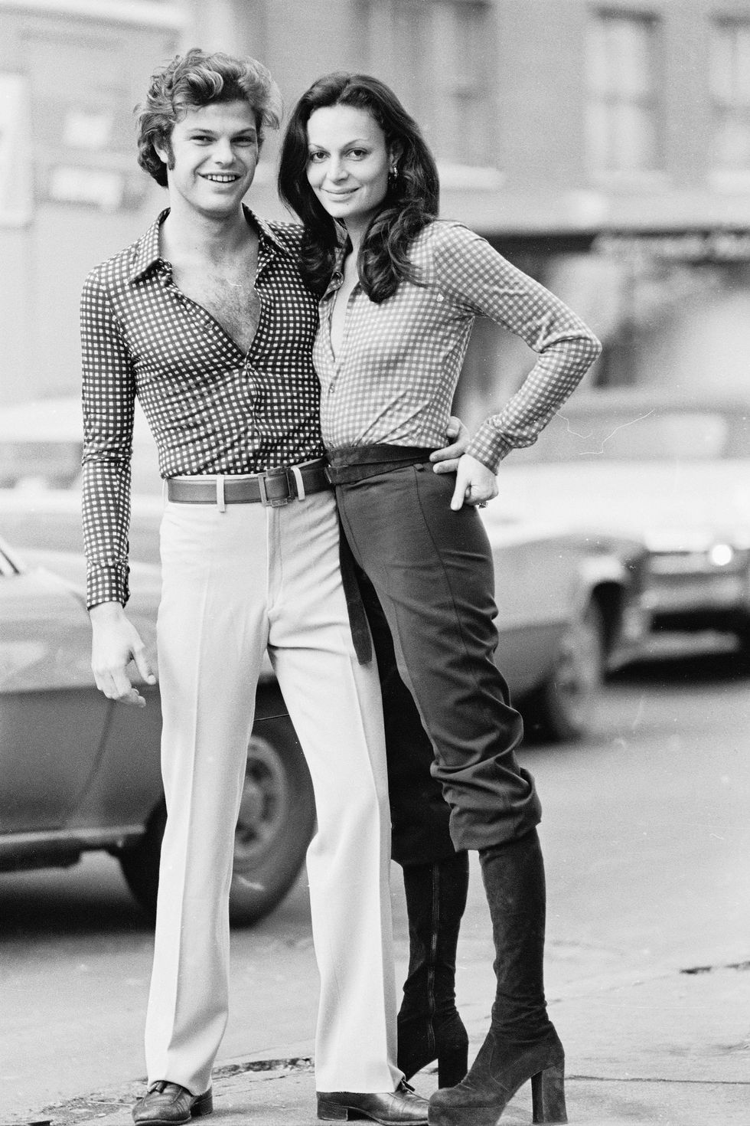
Influencers
in de jaren ‘50, ‘60 en ‘70
Notes:
https://www.harpersbazaar.com/fashion/trends/g6495/70s-fashion-in-photos/?slide=15

Slide 2
Influencers
Beatlemania: https://www.youtube.com/watch?v=-gWMxCe53pI
Beliebers: https://www.youtube.com/watch?v=QUOe7cl9XDQ
Notes:
Beatlemania: vanaf 1.40 tot ze een tijdje zingen
Beliebers: vanaf 0.18 tot een minuut verder ongeveer

Slide 3
Influencers
Wie bepaalt wat jij draagt, luistert, mooi of lelijk vindt?
Wie bepaalt jouw mening?
Komt jouw mening overeen met die van je ouders?
Hoe groot is de rol van influencers op jouw mening denk je?
Notes:
Deze vragen klassikaal bespreken, om leerlingen vast op te warmen voor de opdracht.

Slide 4
Afzetten
Je afzetten tegen je ouders is niets nieuws.
In de jaren ‘50 en ‘60 zetten jongeren zich massaal af tegen hun ouders en de oudere generaties
jongerencultuur

Slide 5
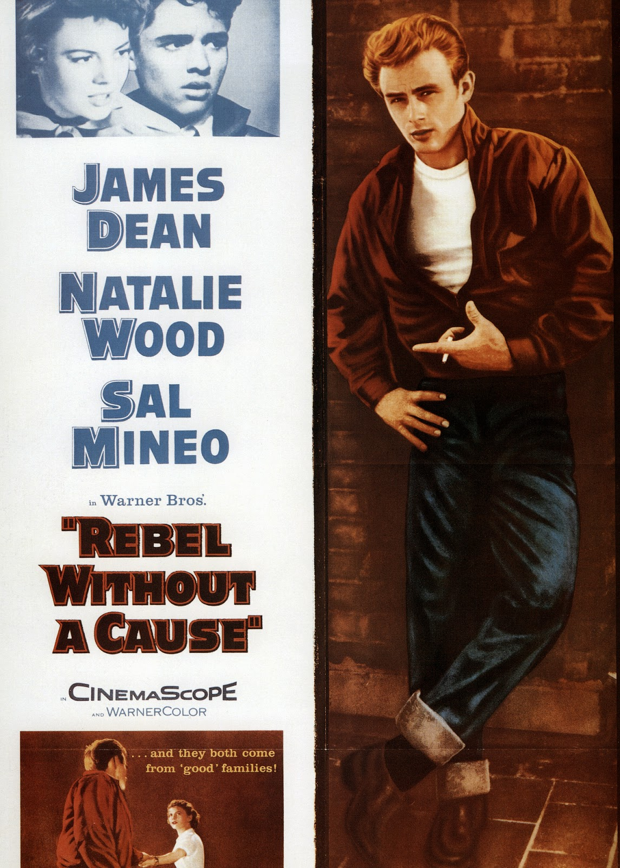
Notes:
Jaren ‘50 James Dean – nozems, vetkuif, brommer, onderklasse, snackbar. Welke merken? Welke kleding? Belangrijk om daar precies op te letten?
Foto: James Dean in Rebel Without a Cause (1955). Film tevens grote bron van inspiratie. Kijk maar naar de kleren. Vergelijk met volgende slide

Slide 6
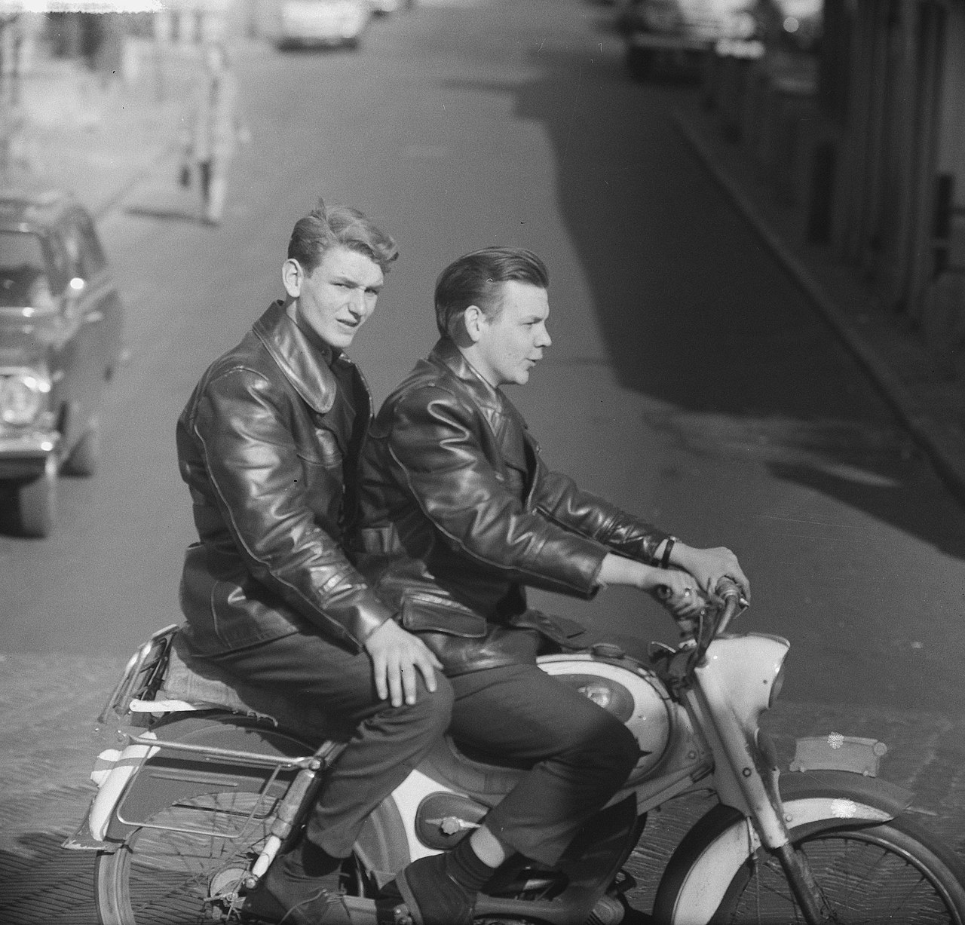
Nozems
Notes:
Nozems op een bromfiets (1955).

Slide 7
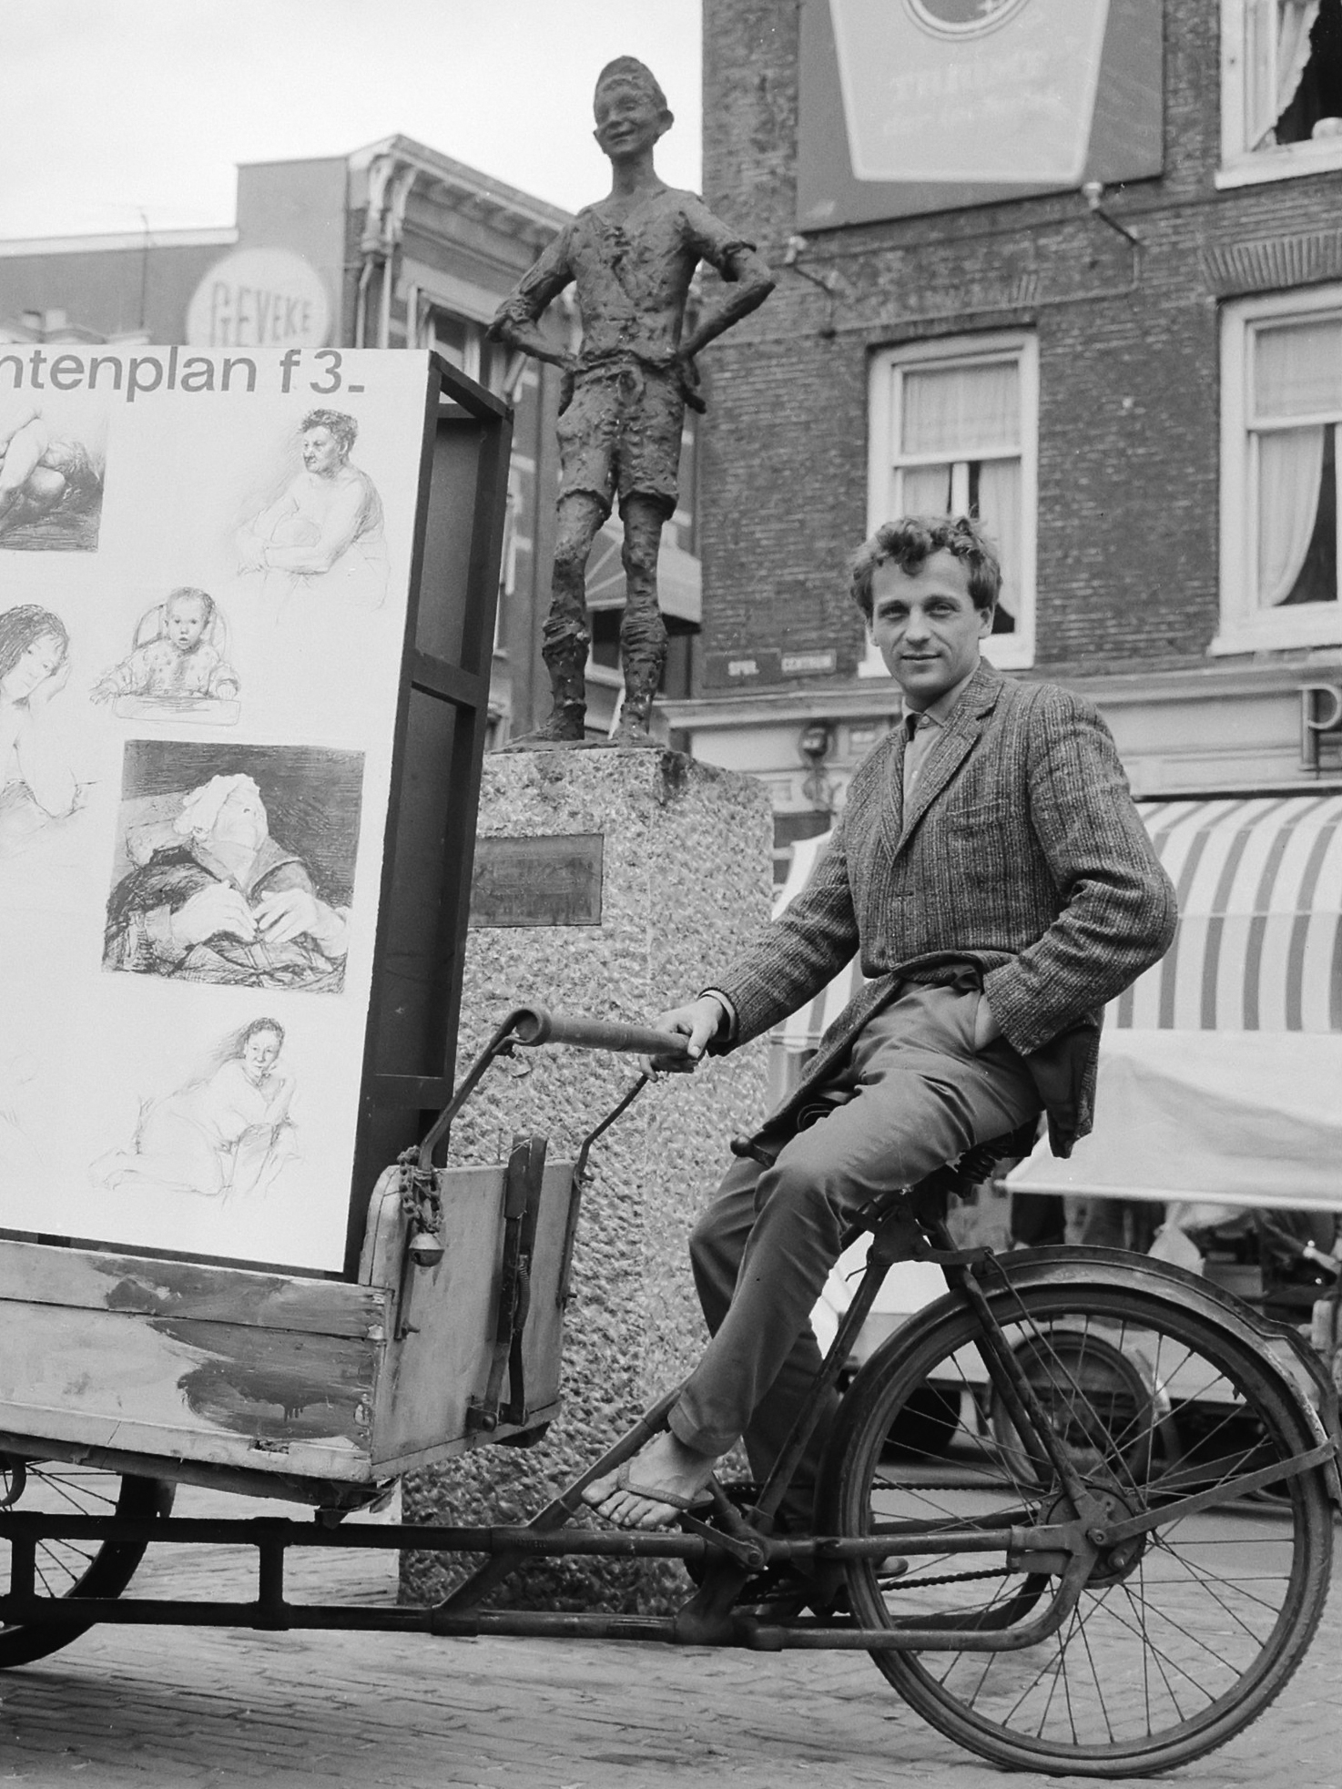
Provo’s/Robert Jasper Grootveld
Notes:
Robert Jasper Grootveld, voorman Provo (provoceren)

Slide 8
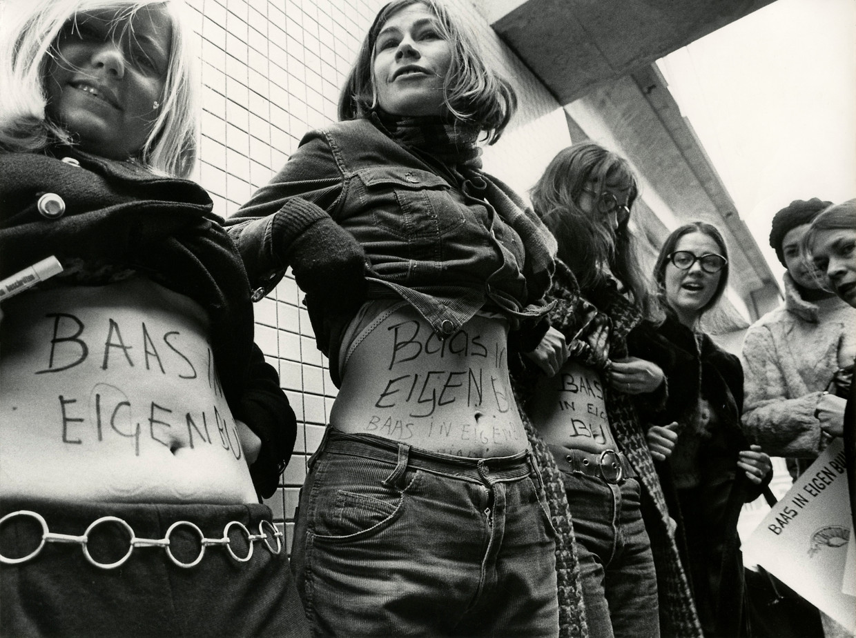
Dolle Mina’s
Notes:
dolle mina’s. Baas in eigen buik etc.

Slide 9
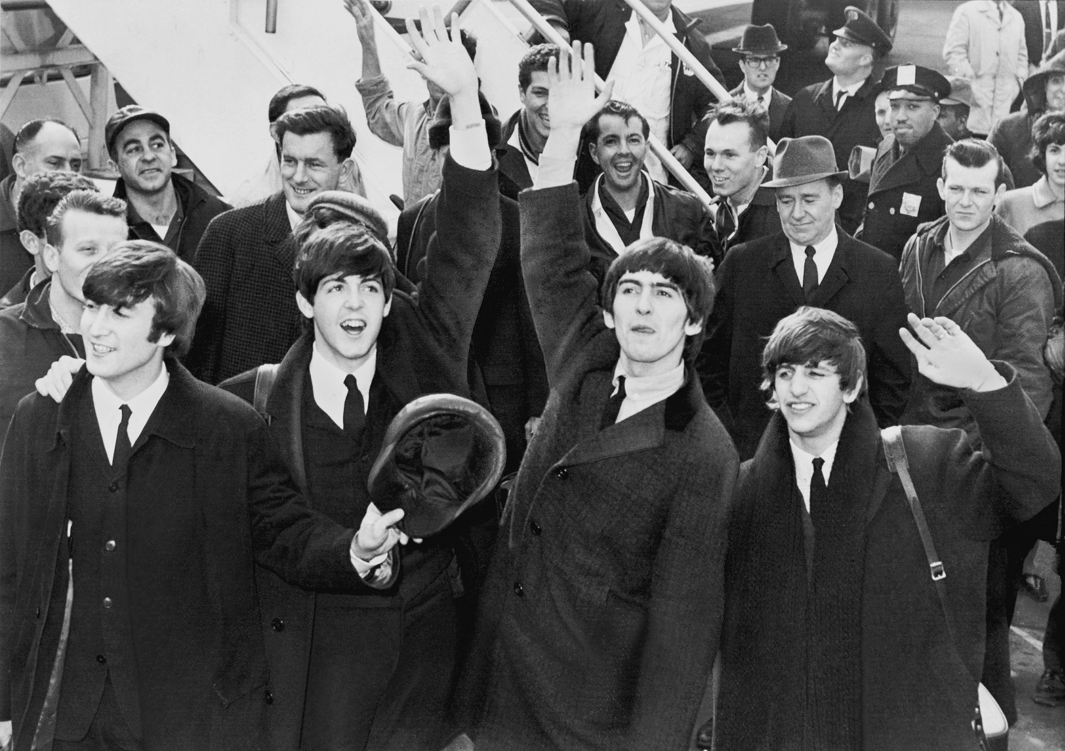
The Beatles
Notes:
The Beatles (1960-1970), invloedrijkste band ooit. Uit Liverpool. John Lennon, Ringo Star, Paul McCartney en George Harrison. Hysterische meiden bij concerten die muziek overstemden: Beatlemania. ‘Belichaming gezamenlijke idealen sociaal-culturele revoluties jaren ’60) (Foto: wikipedia)

Slide 10
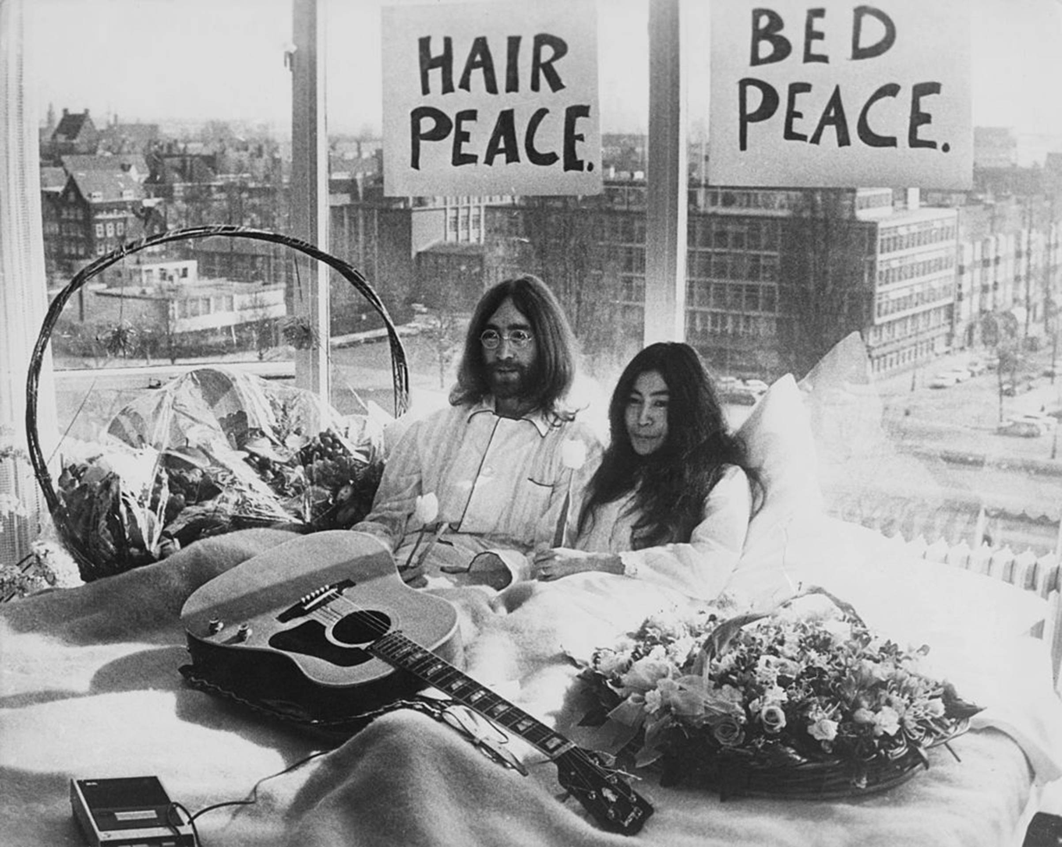
John Lennon en Yoko Ono
Notes:
John Lennon en Yoko Ono in Hilton Amsterdam in bed-in. Pacifistische actie tegen Vietnamoorlog 1969.

Slide 11
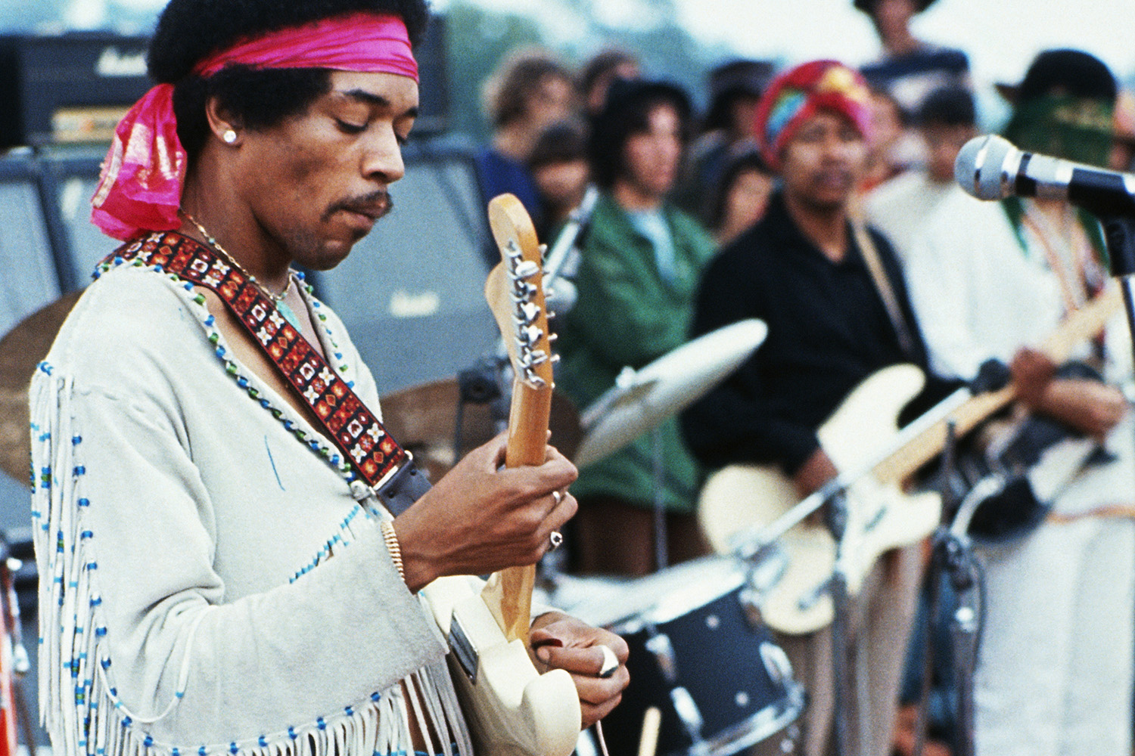
Jimi Hendrix
Notes:
Jimi Hendrix in 1969 op Woodstock Festival. Speelde Star-Spangled Banner (Amerikaanse volkslied) maar met geluid van bommen en vliegtuigen er doorheen. Was heel controversieel toen. Tegen Vietnamoorlog.

Slide 12
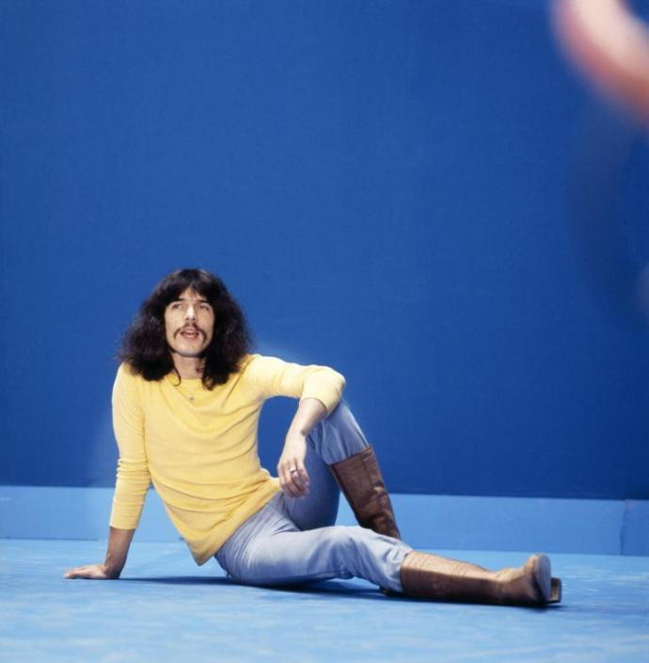
Boudewijn de Groot
Notes:
Protestzanger, in veel van zijn teksten richt hij zich tegen politiek. Eventueel fragment laten horen van Welterusten, meneer de president (https://www.youtube.com/watch?v=_5Cmw1NHUig) uit 1966.

Slide 13
Opdracht
In duo’s: kies een van de influencers die zijn besproken OF kies zelf een persoon uit de jaren ’50/’60/’70 (verdieping) en licht je keuze toe.
Zoek een andere foto dan hiervoor getoond van die persoon/beweging.
Leef je in in deze persoon en maak een Instagram-post vanuit zijn/haar perspectief.

Slide 14
Eisen aan je post
In je post moet komen te staan:
Waar je VOOR bent
Waar je TEGEN bent
Gebruik hiervoor de thema’s uit KA’s 45,46 en/of 48. (Noem dus bijv. Koude Oorlog)
Maak het echt: link naar merken/stijl/andere invloedrijke personen uit die tijd.
Netheid, originaliteit en vorm doen ertoe!
Foto credits

Slide 15
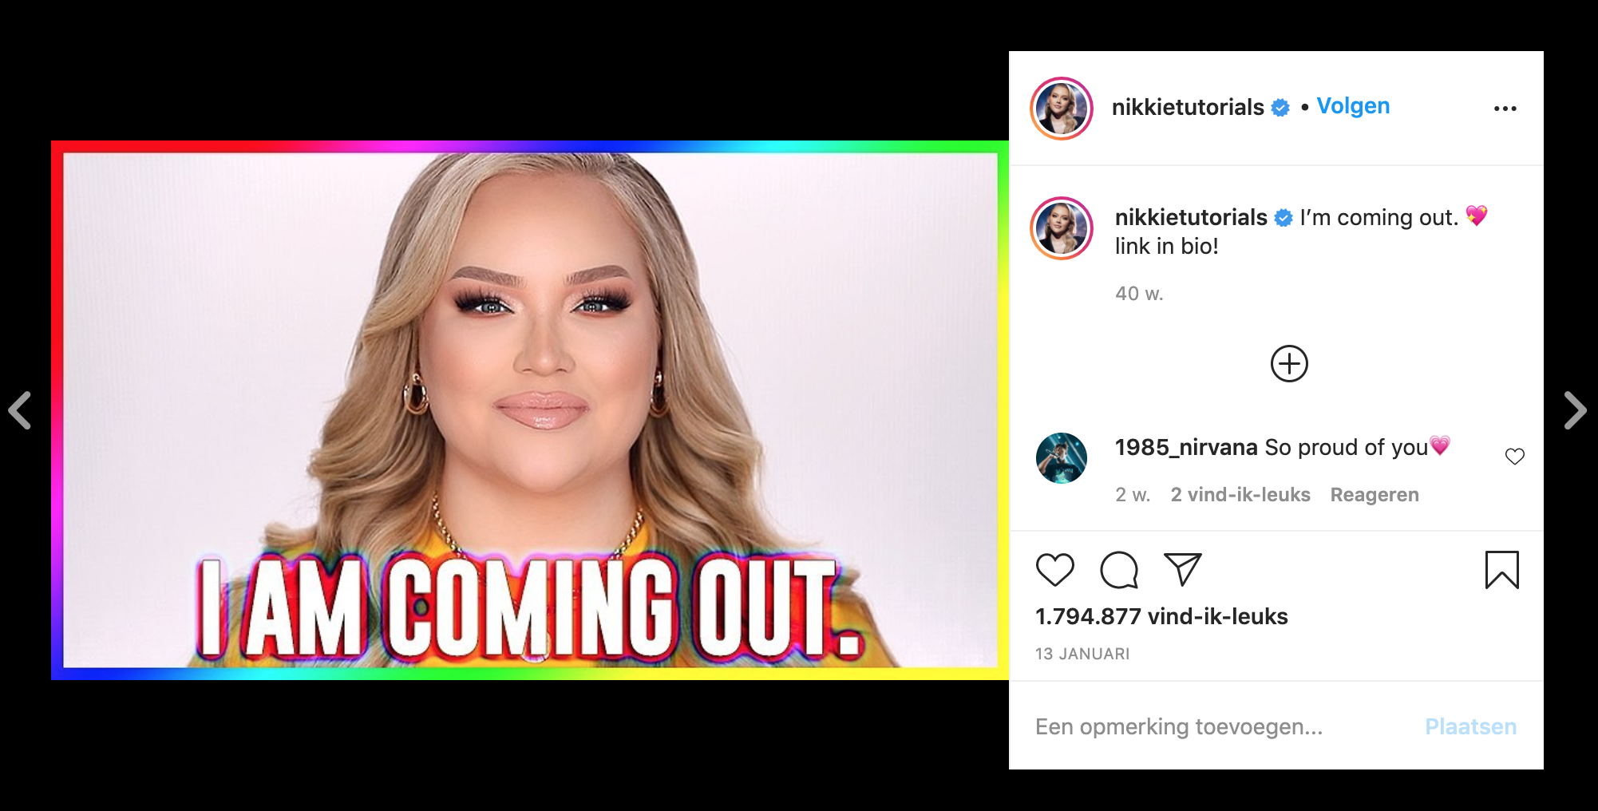
Voorbeeld
Notes:
Bereik gebruikt in voordeel trans mensen. Bijna 2 miljoen likes! Rolmodel geworden.

Slide 16
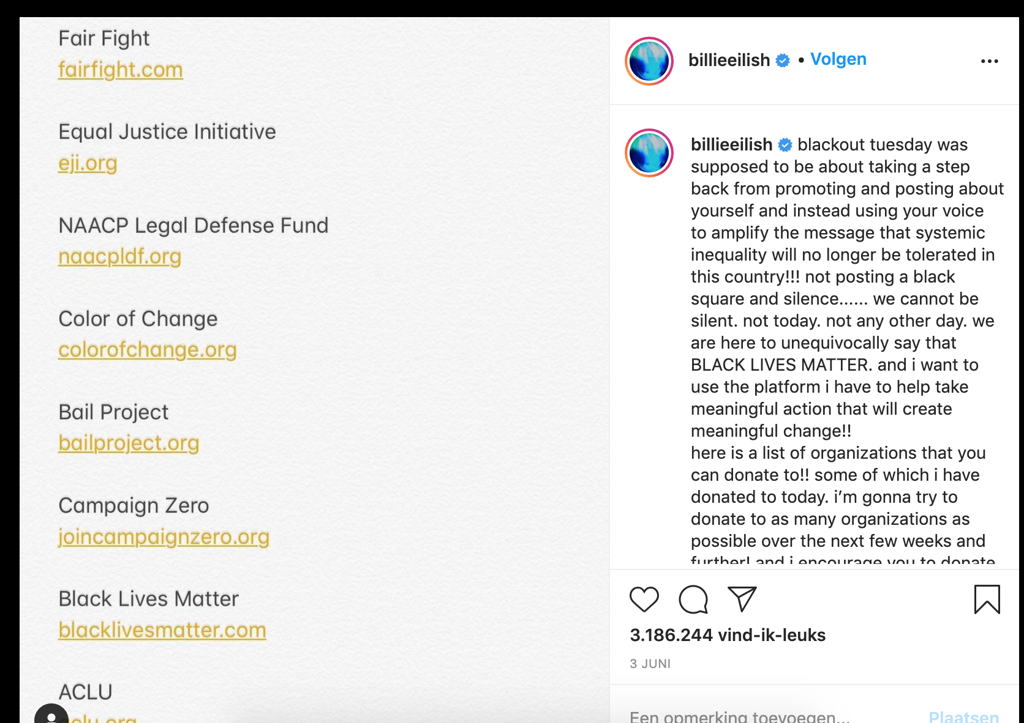
Voorbeeld
Notes:
Bovenste pijl: afzetten tegen over jezelf praten
Onderste pijl: voor stem en bereik gebruiken om BLM te steunen

Slide 17
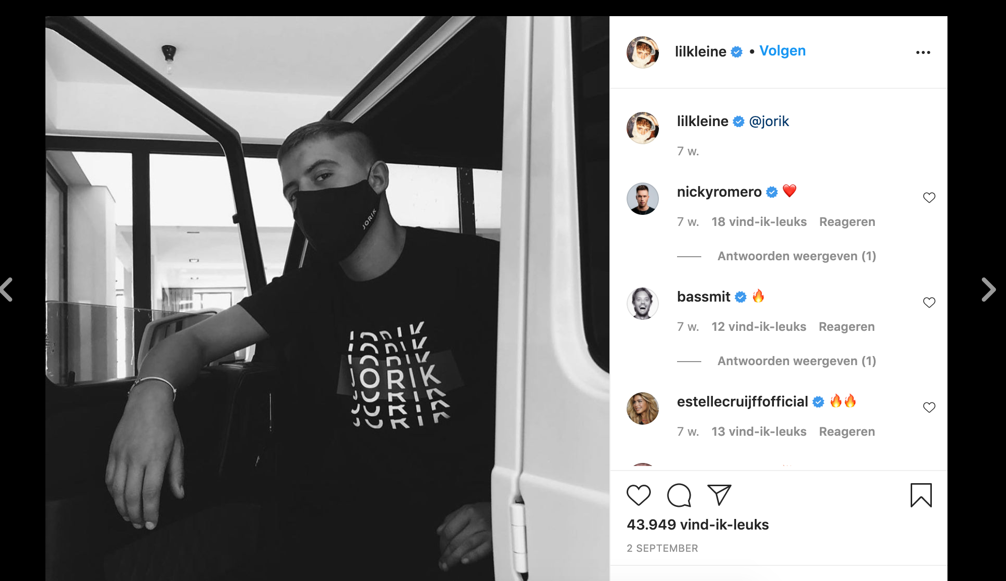
Voorbeeld
Notes:
Lijkt simpel, maar is zowel reclame voor merk als uitspraak voor mondkapjes. Dus hij spreekt zich ook ergens tegen en voor uit. Ook enorme invloed (denk ook aan #ikdoenietmeermee)

Slide 18
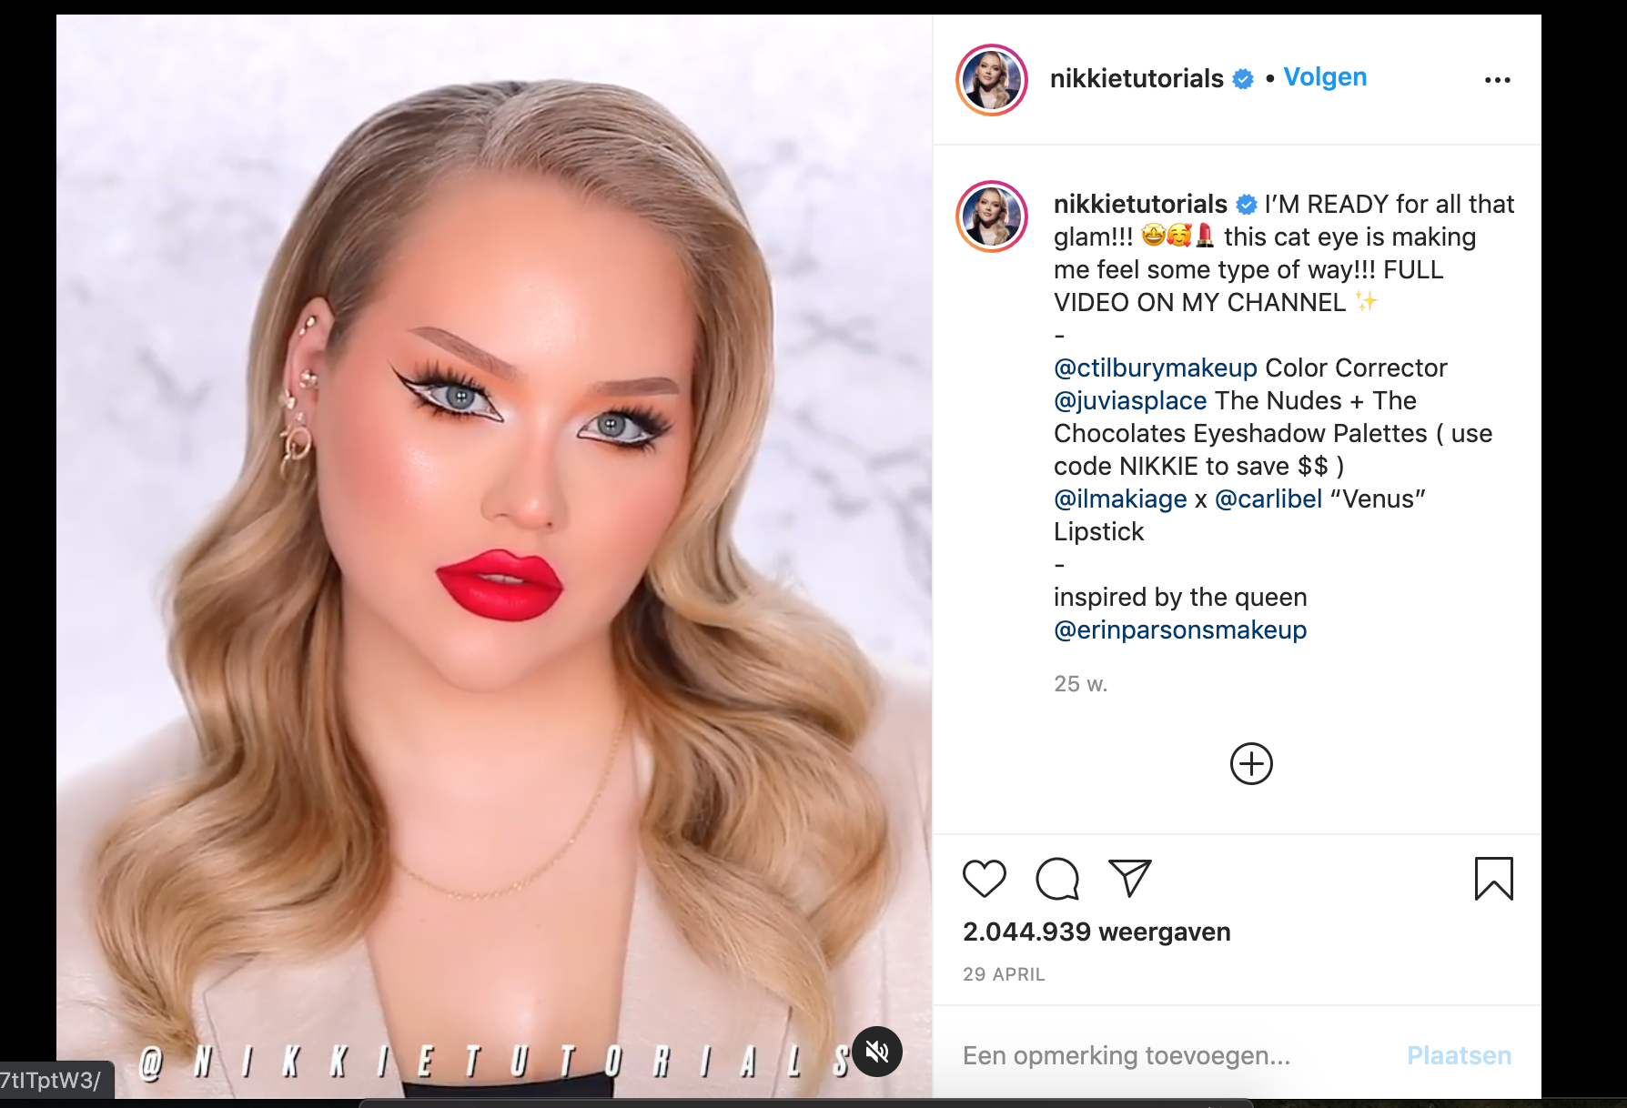
Voorbeeld credits/bronvermelding
Notes:
Nikkietutorials, bronvermelding.

Slide 19
Wat lever je in?
Een Instagrampost met:
Zelfgekozen foto influencer
Post met daarin verwijzing naar KA’s, dmv boodschap waarin staat waar je voor EN waar je tegen bent.
Foto credits
Vorm:
screenshot van de post op je eigen Insta-account
Met een post generator https://zeoob.com/generate-instagram-post/

Slide 20
‘Beoordeling’
Gekozen foto
Post:
Benoemd waar je voor bent?
Benoemd waar je tegen bent?
Verwezen naar thema uit KA 45,46 en/of 48?
Foto credits/bronvermelding
Originaliteit
Netheid
Leukste/origineelste klassikaal bespreken in volgende les (eventueel anoniem en leerlingen laten liken: leerling met de meeste ‘likes’ wint)

